Slide 1
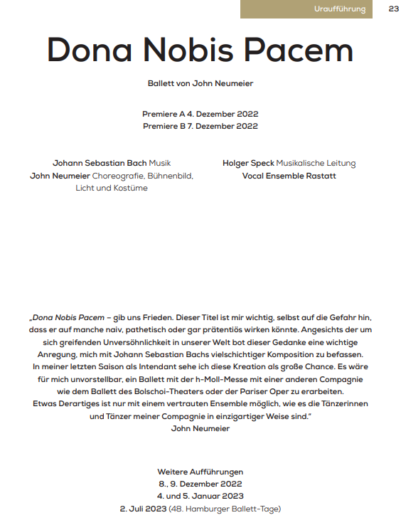


Slide 2
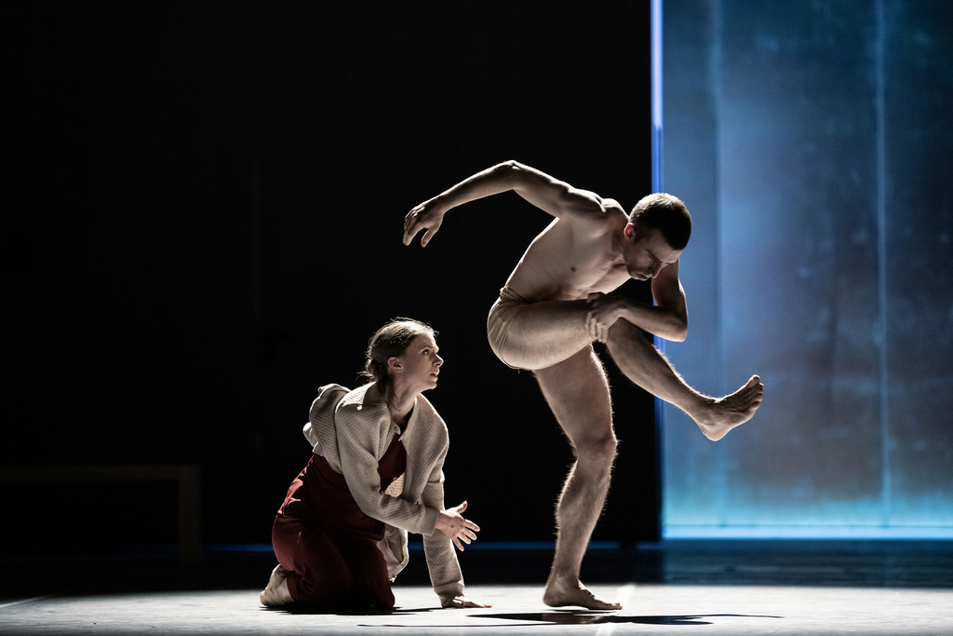
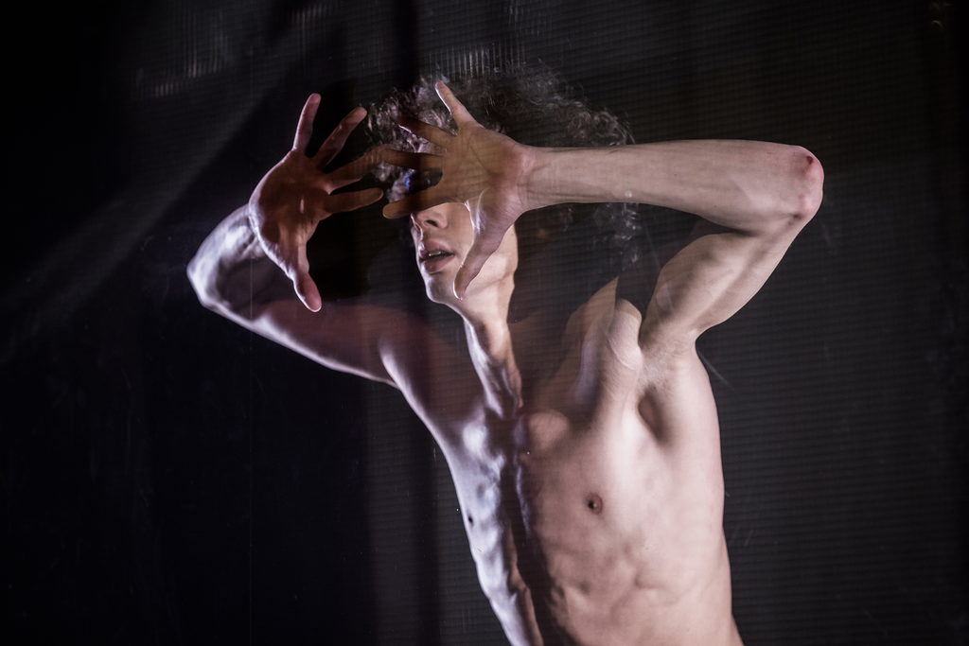
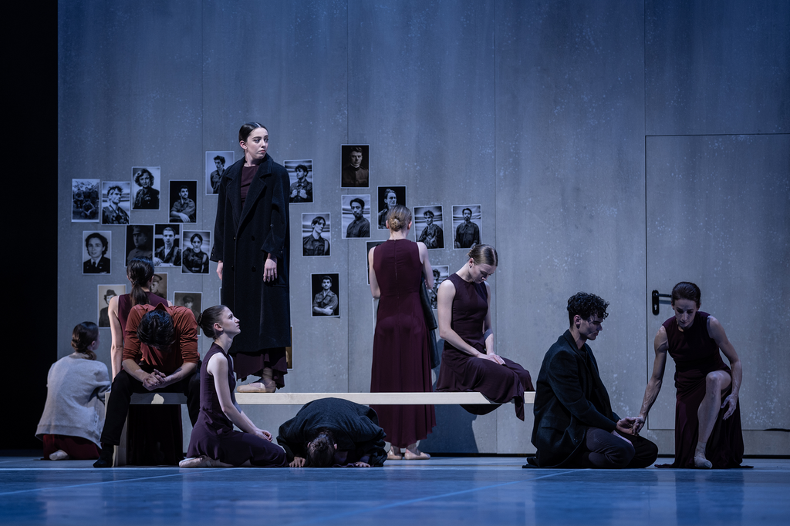
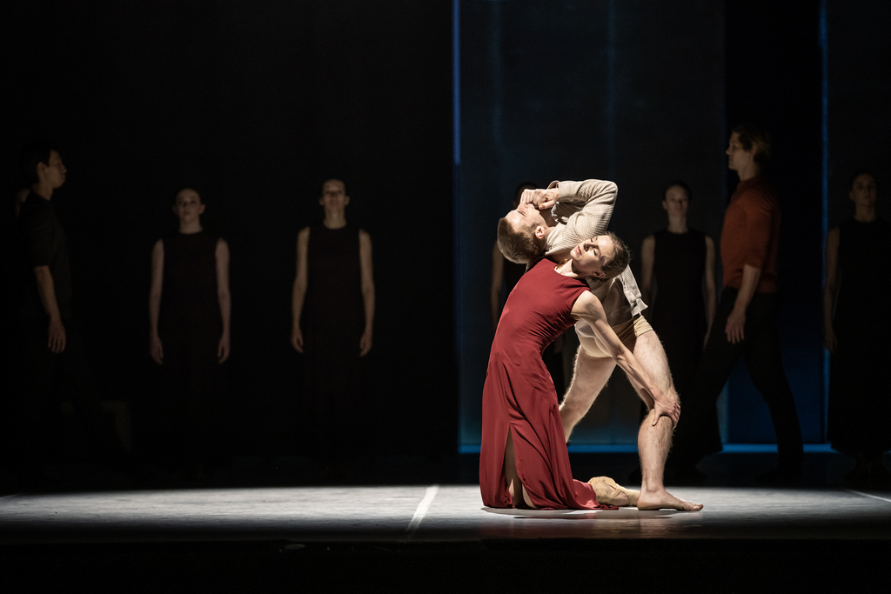

Slide 3
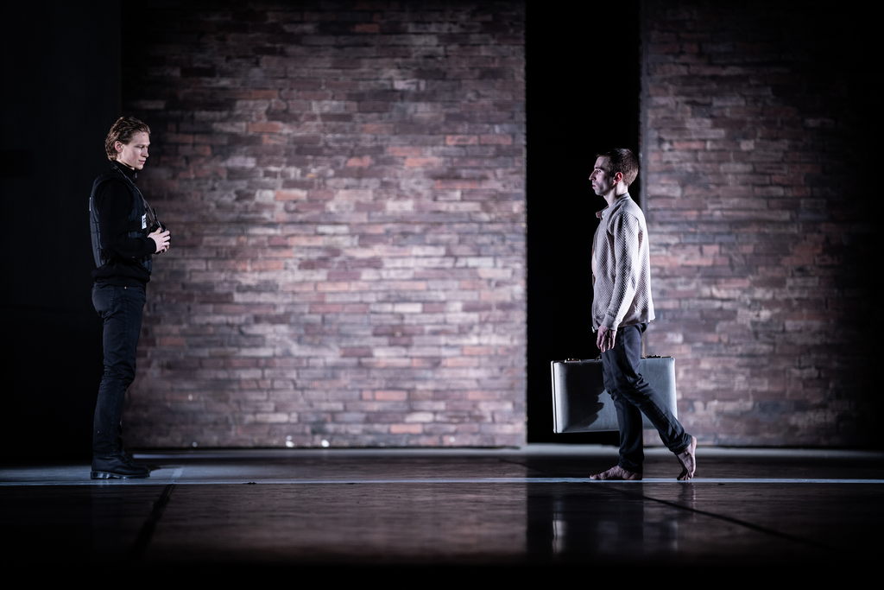
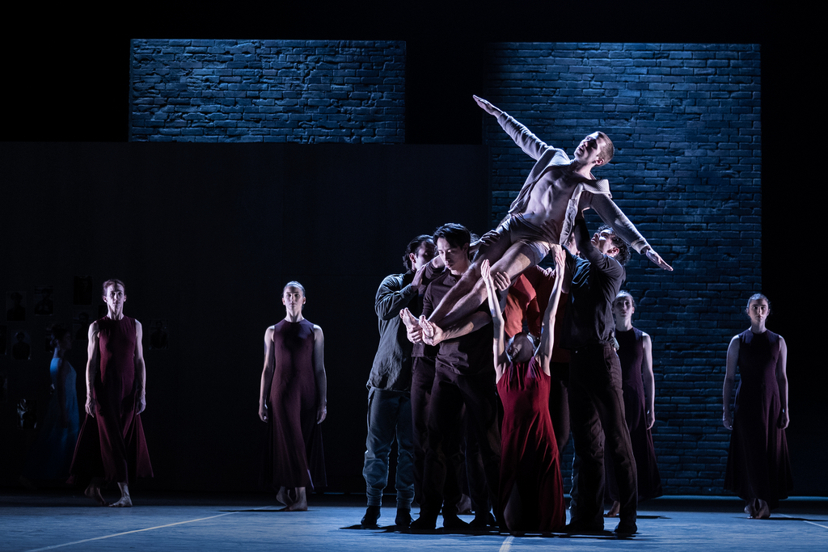
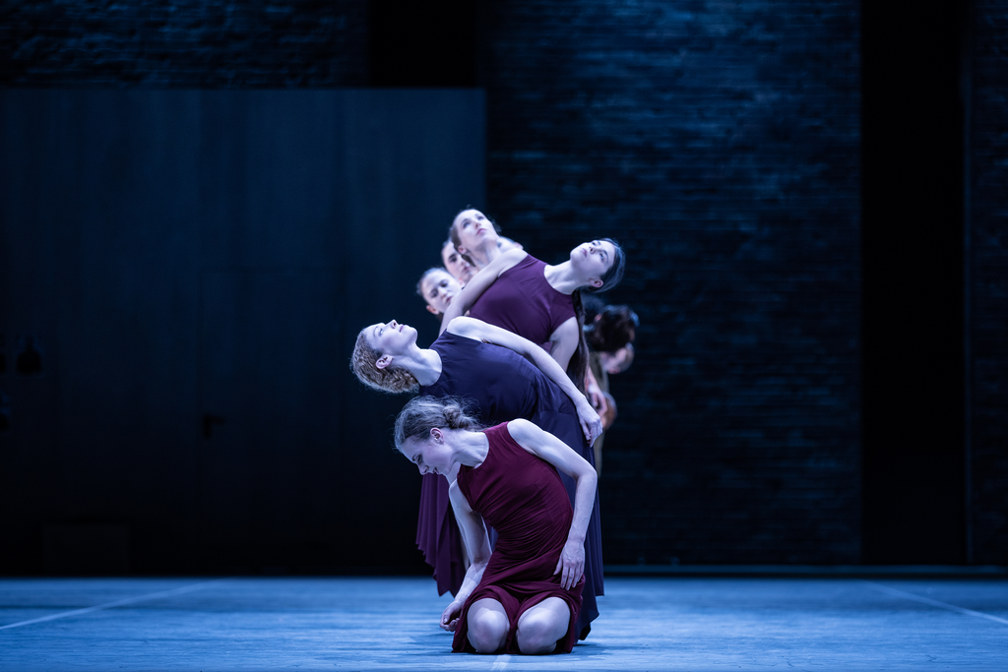
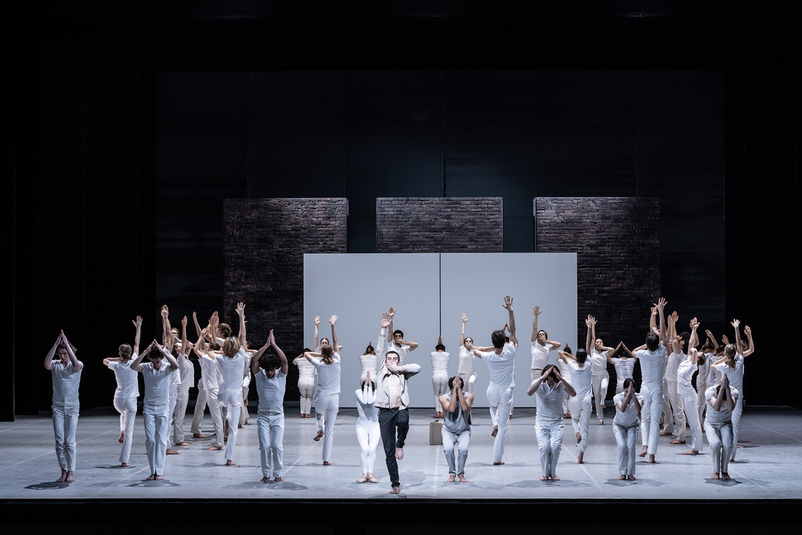

Slide 4
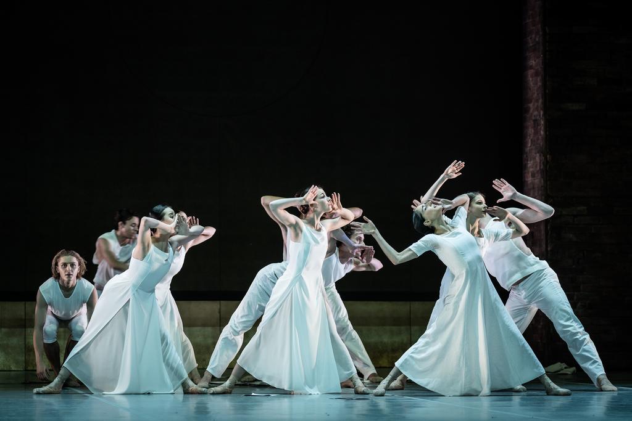
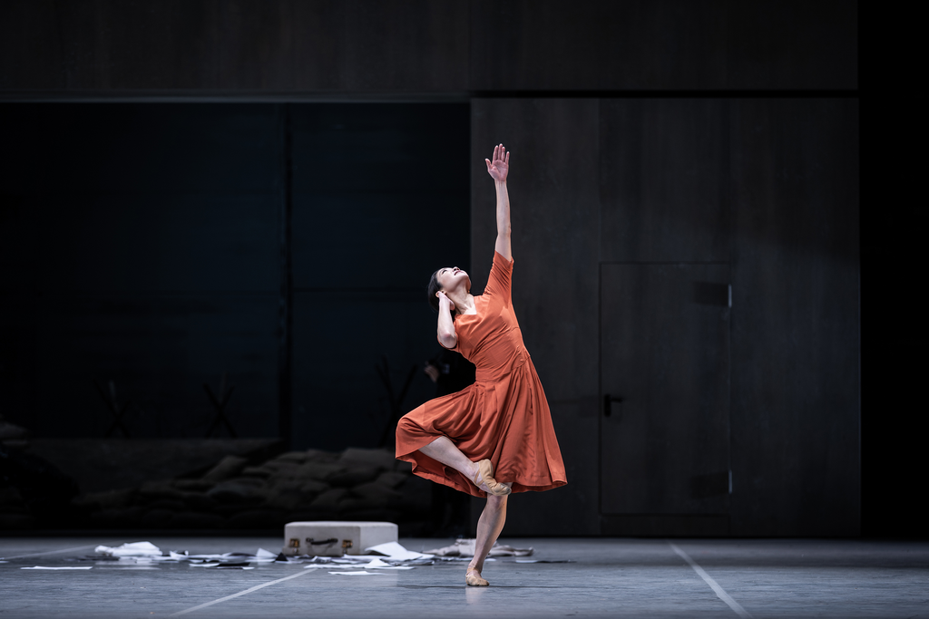
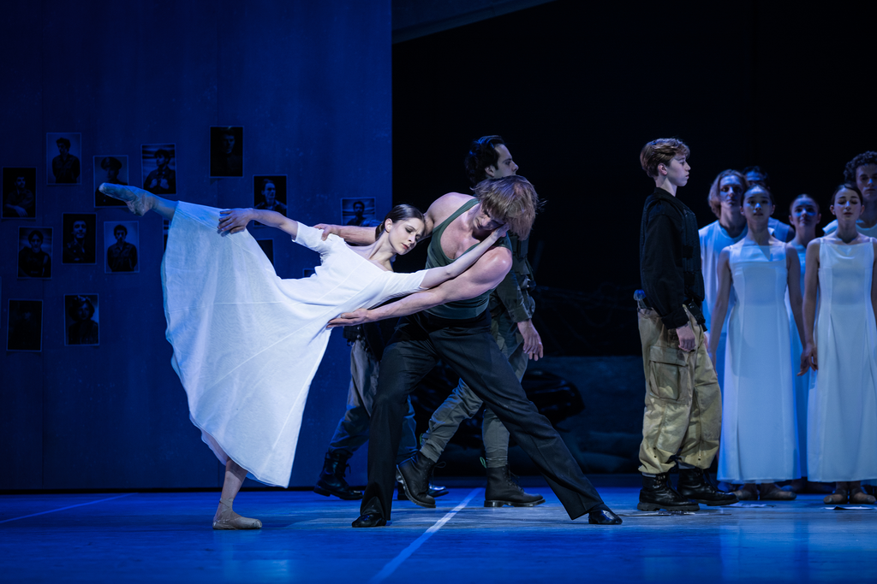
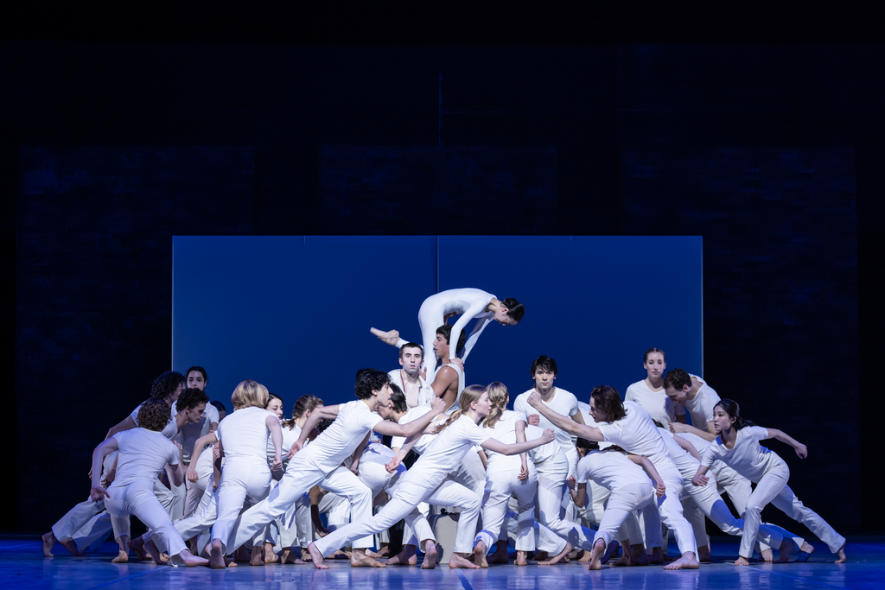
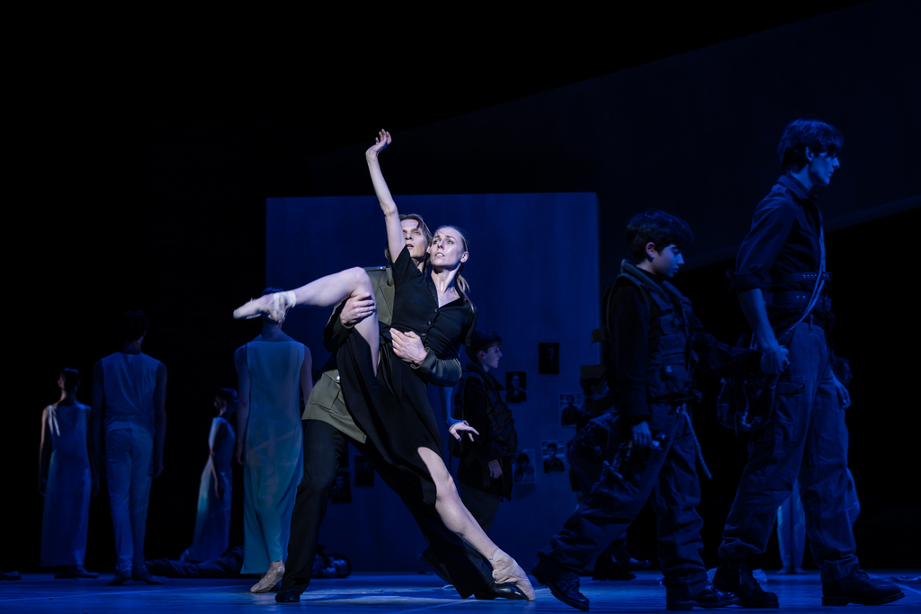

Slide 5
在 2 月 24 日，欧洲中部突然爆发了一场战争。因此，您新作品《Dona Nobis Pacem（赐予我们和平）》的标题是否获得了新的紧迫性？
这确实是如此。但我必须首先明确，我早在乌克兰战争前就已经选定了这个标题以及约翰·塞巴斯蒂安·巴赫的 h 小调弥撒音乐。我的芭蕾不是对政治事件的回应。巴赫在他最后一部重要作品中的结束合唱是关于和平的请求，这是永恒的，也是人类重大主题之一。不幸的是，现在它获得了另一种相关性。
h 小调弥撒是对一个宗教仪式重要文本的精美配乐。作为一个编舞者，您是如何参考这一起源的？
当我在 1980 年开始创作《马太受难曲》时，这个项目引起了广泛的赞赏。我是一所天主教耶稣会大学的毕业生，在那里把宗教主题融入戏剧、音乐或舞蹈是理所当然的。信仰是我的一部分，作为艺术家，我可以在我的作品中给它以形式。
尽管我迄今为止所创作的所有这类作品——《马太受难曲》、《颂歌》、《安魂曲》、《弥赛亚》——都有一个共同的主题，一个叙事维度。虽然编舞不直接“表现”其中包含的故事，但每个作品都基于一个基本情境，其发展被反映出来。
编排一部弥撒是不同的。我承认，这是我职业生涯中最大的挑战。现在，距离首演还有四个半星期，我甚至不确定我是否能够完成它。当我把人们带上舞台，就会产生一个“戏剧性”的情境。对于音乐听众来说，这种情境更加独特、更加虚构。但一旦我开始使用肉体和血液，观众就会提出新的问题：这是什么，意味着什么？
您从中得出了什么结论来创作《Dona Nobis Pacem》？
尽管我对弥撒及其特殊部分的发展进行了广泛研究，但我的想法主要来自作品标题中的和平请求。对我而言，这是作品中的一个巨大张力：这种几乎是天真的愿望，即我们可以像天使在耶稣诞生时宣布的那样生活在和平中。因为弥撒本身没有提供一个封闭的故事，我选择了这个副标题：“受约翰·塞巴斯蒂安·巴赫的 h 小调弥撒启发的编舞章节”。这是为了向观众表明：不要寻找连贯的情节。将舞台活动视为一系列受这些音乐启发的伦理舞蹈影像。
弥撒的文本是祈祷文本：清晰的、按照礼仪建立的公式。我的作品并不是试图表现这些礼仪用语。在某些场景中，观众可能仍能从中识别出一些礼拜仪式的元素。我对如何以不同的方式进行祈祷感到兴奋。有时，祈祷会带来真正的精神体验，有时祈祷背后有强烈的动机——我祈祷某人不会死去或战争不会爆发——有时即使心不在焉，也会机械地重复祈祷词。我的舞蹈图像在这种思考空间中移动。
您是否将之前芭蕾舞剧中的一些元素融入到您的新作品中，例如舞台设计？
我在想我们是否应该讨论这个问题。因为就像在一部美国侦探电影中一样：“你现在所说的任何话都可能被用来对付你。”可能会看到，来自《杜塞尔多夫》的战壕将在遥远的背景中出现。此外，我还计划使用来自《消逝的庆典》的砖墙和《地之歌》中的金色墙壁。
奇怪的是，我喜欢这种工作方式。在这方面，我是可持续发展的真正支持者。我从不认为一切都必须是新的，旧的就可以扔掉。如果某些东西可以在其他上下文中重复使用并获得新的意义——为什么不重复使用它呢？说实话，必须补充说明：舞台设计有一个全新的基本结构。此外，来自以前作品的一些元素会不时被组合起来，用于弥撒的某些部分。
就像在您的许多芭蕾舞剧中一样，在《Dona Nobis Pacem》中您使用的音乐也能在音乐厅找到观众。您如何看待您的新作品中舞蹈与音乐的关系？
一个出发点是在巴登-巴登与拉施塔特声乐合唱团一起表演的《奥菲欧与尤丽迪斯》的出色演出。我很高兴这次合作与Holger Speck一起成长。他已经来过我们的几次排练了。有趣的是，我们对听过几次音乐后的感觉和感受持相同意见。
此外，我总是惊讶于我可以在音乐会上或通过CD听到一部音乐作品。但只有当我开始与之共事，不断地反复听它并让它激发我的动作时，我才会与之建立真正深刻的关系。
在这个过程中，我发现并创造了这种音乐中的不同寻常的维度。可能有些在《Dona Nobis Pacem》中的动作会让一些人感到震惊。B小调弥撒在形式上是如此高级，以至于通过使乐谱完全可见来反映它是不可想象的。这种音乐激发我进行本质相关的动作。我的经验是：音乐越精细，就越引导我走向舞蹈的简洁性。
这可能是避免审美重复的有效策略。例如，在艺术歌曲领域，约翰·沃尔夫冈·冯·歌德非常欣赏卡尔·弗里德里希·泽尔特的简单诗歌谱曲。
我也持同样看法。例如，如果有长笛在演奏，我可能会放弃一个单独的动作。相反，之前开始的动作可能会因长笛的演奏而获得特殊的质感。或者我甚至会停止动作，静静聆听长笛。
无论如何，创作都是与音乐的对话。尽管我作为人和编舞师带来了丰富的生活经验，这部作品在某种意义上仍旨在寻找表达天真的形式。我常常问我的芭蕾舞导师：我刚刚即兴创作的是装饰吗？我总是试图尽可能多地简化。即使某些场景整体上看起来很复杂，基础的动作始终尽可能保持简单。
《Dona Nobis Pacem》是您作为汉堡芭蕾舞团导演的第50个演出季中的作品172。您如何体验这部为您团队几乎所有舞者设计的特殊作品的创作阶段？
坦白说，我宁愿以化名发布它。实际工作因为多年积累的期望而变得复杂。把这些思考抛诸脑后，并在我心中保持必要的平静以逐步前进，需要大量的精力。
有趣的是，这一点在一群非常年轻的舞者中表现得尤为突出，他们中的许多人刚从学校毕业。他们特别开放，几乎是“毫无保留地”，在巴赫宏伟的音乐中进行最简单的动作，却充满了信念。
同时，这也让我对在汉堡50年来所建立的一切感到自豪：一所学校的毕业生们在动作中表现出清晰、无限的快乐。他们的投入对我来说是巨大的启发。
Schockierend einfache Bewegungen

Slide 6
Rätsel auf höchstem Niveau
高水平的难题
毫无疑问，巴赫的 h 小调弥撒是欧洲音乐史上最重要的杰作之一。这部约两小时的作品是对整个教会年历中使用的固定礼拜文本的巧妙配乐。其表演需要技术精湛，甚至是高超的音乐家：除了管弦乐队外，还需要五位声乐独唱者和一个八声部合唱团。无数的演出证明了这部作品无论在教堂还是音乐厅都非常受欢迎。尽管如此，这种杰出的艺术实质常常被忽视，巴赫作为一个虔诚的基督徒创作了这部弥撒。在他的手稿谱尾，这份手稿在 2015 年被联合国教科文组织列入世界文献遗产，巴赫用缩写“D S Gl”（Deo Soli Gloria - 只为上帝荣耀）记录了他的立场。鉴于其重大意义，人们对 h 小调弥撒所知甚少可能会感到惊讶。例如，尚不清楚巴赫创作这部作品的动机，以及他是否为之努力寻求演出机会。音乐学界面对这些稀少的资料，部分依靠侦探般的嗅觉和最新技术，比如用于在手稿中可视化不同墨水成分。尽管详细了解了许多知识，但关键的问题仍未解答。作为代表，研究者们发展了一些有充分理由的假设。面对众多未解之谜，巴赫研究者迈克尔·莫尔干脆将这部弥撒称为“巴赫的蒙娜丽莎”。
教堂音乐与事业
与 h 小调弥撒的整体作品相比，首部分的创作有一个具体的使用意图：作为对新萨克森选帝侯弗里德里希·奥古斯特二世的政治巧妙献礼，他的父亲在 1733 年 2 月 1 日意外去世。随后，颁布了为期数月的全国哀悼，期间禁止公开音乐演出。巴赫利用这段空闲时间，创作了一部仅包含 Kyrie 和 Gloria 的拉丁弥撒，这部作品在新教的莱比锡和天主教的德累斯顿宫廷均可上演。在作曲长度上，巴赫挑战了即使在节日礼拜仪式中也难以想象的极限。其概念的杰出之处在于，将 Gloria 中的咏叹调和二重唱同时用于独奏展示管弦乐队的主要音色（小提琴、长笛、双簧管 d'amore、法国号）——显然是对德累斯顿宫廷乐团高水平成员的致敬。
委托作品？
鉴于 h 小调弥撒的典范质量，研究者们一再探讨巴赫为何以及出于何种目的承担这一巨大的创作努力。核心问题是，巴赫可能考虑了哪些为时约两小时的弥撒的演出机会。由于在莱比锡的演出证据稀少，迈克尔·莫尔关于维也纳“音乐聚会”组织委托作曲的假设引起了广泛的共鸣。一封 1749 年 4 月 2 日由莱比锡的一名法学生写给其赞助人、摩拉维亚帝国伯爵约翰·亚当·冯·奎斯滕贝格（音乐聚会的一员）的信件得以保存。信中，学生报告他按照预定计划拜访了巴赫，并向他“透露了信中提到的事务”。巴赫对这次联系表示欢迎，并附上的一封巴赫的信将“进一步暗示，你们的卓越希望了解的内容”。这封信的附件未被保存。尽管如此，这一看似不起眼的资料发现暗示了广泛的联系。信件日期与巴赫创作 h 小调弥撒的时间相符。更重要的是，维也纳确实有一年一度的为如此庞大作品提供演出机会。音乐聚会，其成员包括帝国宫廷乐团的音乐家和奥匈帝国贵族的赞助人，每年 11 月 22 日在天主教的圣斯蒂芬大教堂举行特别长且富丽堂皇的弥撒——以纪念其守护圣人，圣西希莉亚。这种活动的特点可以解释为何这部作品在 C. Ph. E. Bach 的遗嘱清单中被称为“大型天主教弥撒”。 J. S. Bach 常在的地理位置较远可能是一个实际原因，为什么作曲家对于 h 小调弥撒会使用大量现有音乐作品：这些作品在维也纳是未知的。
他那个时代的作曲家
不管提出的假设是否正确，研究结果证明巴赫的B小调弥撒丝毫没有过时。 克里斯托夫·沃尔用这个公式总结了祖母领唱的基本工作条件：“如果没有声音再现的目标，巴赫就没有写出任何音乐。”这种生活现实包括对基督教救赎信息的日常信仰。 在B小调弥撒中，在两个相距很远的地方双重使用同一个合唱乐章也符合这一视野：格洛丽亚诗句“Gratias agimus tibi”（我们感谢你）和弥撒的最后乐章“Dona nobispacem” （给我们平安）。 这是一个引人注目的迹象，表明巴赫从根本上将弥撒理解为感恩节的服务。 两个文本段落在音乐上的接近也表明巴赫想用B小调弥撒来表达他对上帝赐予作曲家天赋的深深感激之情。 几百年后，B小调弥撒在世界范围内发展成为一种活生生的表演传统，这是巴赫无法预见的历史性的幸运。 然而，从这个角度来看，其创作中未解之谜似乎可以忽略不计——或者说，它是不断重温这部独特杰作的永无休止的灵感源泉。
约翰·诺伊迈尔（John Neumeier）的最新芭蕾舞剧《请赐予我们和平》（Dona Nobis Pacem）在汉堡歌剧院首演，是一部深思熟虑且艺术性极高的作品。这部作品虽然选择了在2022年2月24日之前的音乐和标题，诺伊迈尔强调该剧并非对当前政治事件的直接回应。然而，以巴赫的B小调弥撒曲为背景，探讨了战争中男女的心理和生理伤害、绝望与希望，使其在当前形势下显得尤为贴切。
这部作品在诺伊迈尔作为芭蕾舞团团长的倒数第二个演出季中呈现，表达了深刻的情感，同时巧妙地避免了过于感伤。特别是通过舞台上的战争摄影师角色，他不仅展示了非暴力的黑白照片，还朗诵了包括《影子》在内的文本，其中描述了广岛的人影桥弓的场景，映射出深刻的历史和文化意义。
其中演员饰演的寡妇，年轻的受创士兵和军官，他们的表现都生动地描绘了战争的个人影响。舞剧中的主要角色“他”和“她”在舞台上与一个大箱子的互动，象征着流离失所和方向感的缺失，增强了作品的情感深度
诺伊迈尔在编舞上追求的“极尽简约”风格与巴赫的音乐相得益彰，简洁的动作与复杂的音乐形成鲜明对比，使整个表演在不慌不忙中自然流淌。此外，他还巧妙地设置了如同天使般的芭蕾学生和城市中的“慢跑者”，这些现代生活的缩影与战争的严峻现实形成了强烈的对比。

